Slide 1

Agriculture System Walkthrough
برنامج 4S للزراعة
July 17th, 2025

Slide 2
خصائص برنامج الزراعة

Slide 3
البيانات الاساسية
إدخال الأكواد الأساسية قبل البدء في إجراء أي حركات على البرنامج. مثل (المراحل العمرية، بيانات الزراعة ,......)
تعريف الصنف
تعريف الوحدات
التعريفات
تعريف اجزاء الاكواد
العمليات المساعدة للزراعة
المراحل العمرية
تعريف بيانات الزراعة
اوقات المعاملة

Slide 4
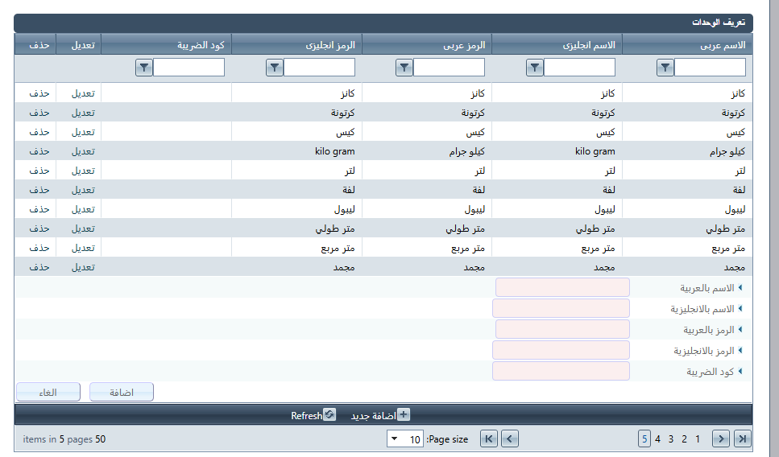
تعريف الوحدات
يتم من خلال هذة الشاشة تعريف الوحدات الخاصة بالزراعة اى وحدات القياس ويتم التعامل على سبيل المثال (طن, كيس بذور, شكارة )ويتم تعريف رمز لكل وحدة مثل (كيلوجرام).

Slide 5
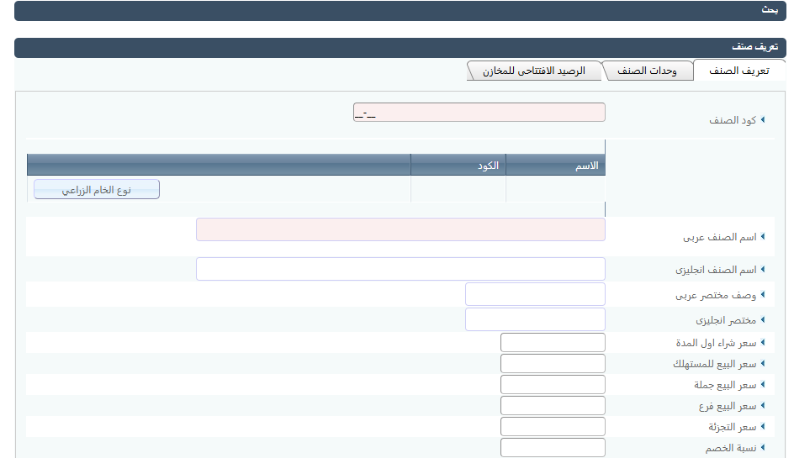
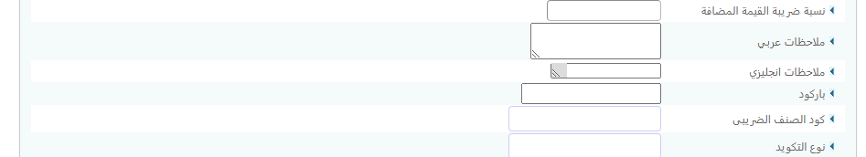
تعريف الصنف
من خلال هذه الشاشه تعريف الاصناف المختلفه داخل كل مجموعه محاصيل واختيار الوحدات لكل صنف منها وايضا تسجيل كميه هذا الصنف داخل كل مخزن

Slide 6
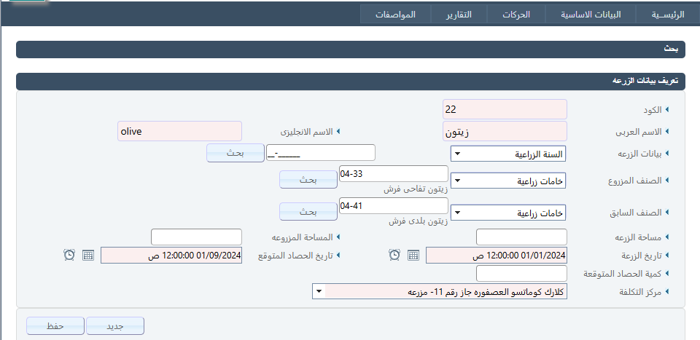
تعريف بيانات الزراعة
تم من خلال هذه الشاشة تعريف بيانات زرعه و يتم ذالك بتعريف البيانات التاليه:
اسم الزرعة - الصنف المزروع - الصنف السابق - مساحة الزرعة - تاريخ الزرعة - تاريخ الحصاد المتوقع - كمية الحصاد المتوقعة - مركز التكلفة

Slide 7
التقارير
تقرير خطة تسميد للزراعة التوقعى
تقرير خطة تسميد عامة للفدان
تقرير خطة مكافحة عامة للزراعة
تقرير خطة مكافحة عامة للزراعة توقعى
تعرير خطة مكافحة عامة للفدان
تقرير الاصناف التوقعى
تقرير التكلفة التقديرية للفدان
تقرير التكلفة المعيارية للزراعة
تقرير مقارنة تكلفة الزراعية المعيارى بالفعلى
تقرير سجل استخدام المبيدات
تقرير امر شغل مكافحة
تقرير خطة تسميد للزراعة

Slide 8
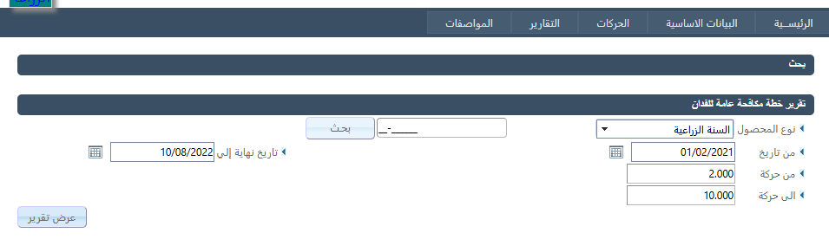
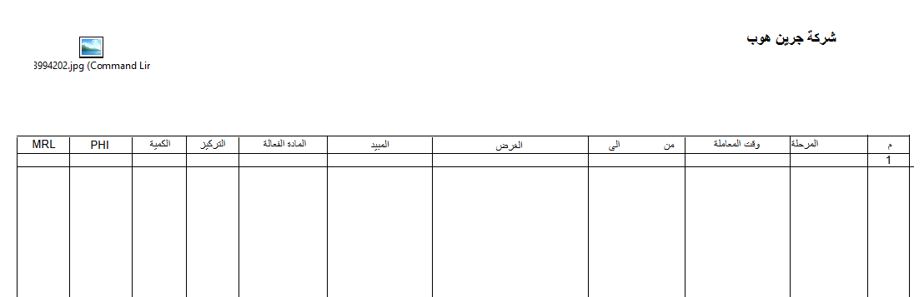
تقرير خطة مكافحة عامة للفدان

Slide 9
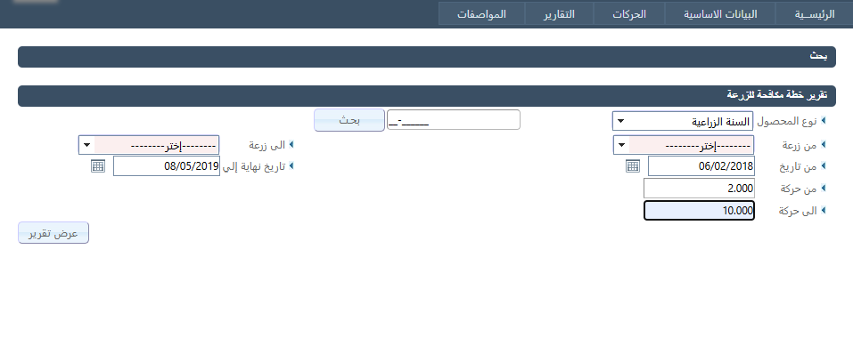
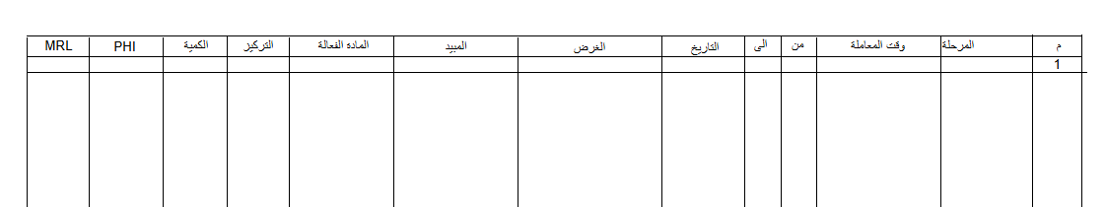
تقرير خطة مكافحة عامة للزراعة

Slide 10
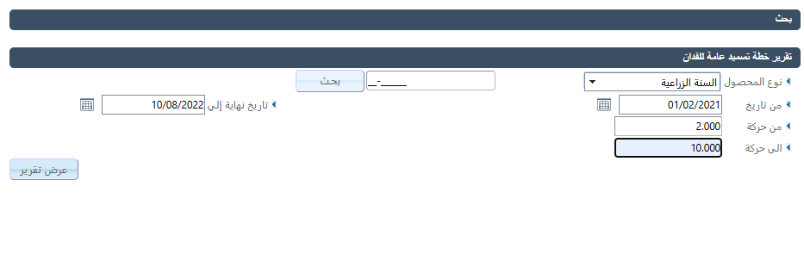
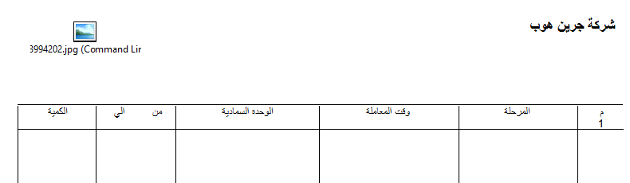
تقرير خطة تسميد عامة للفدان

Slide 11
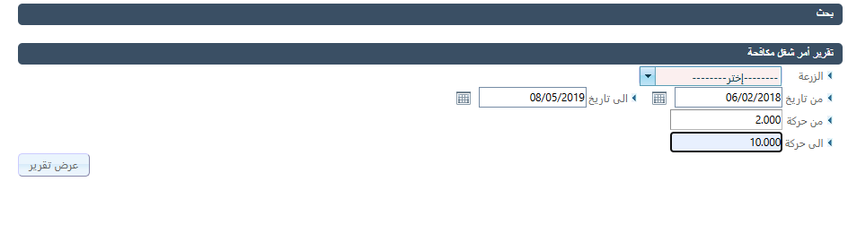
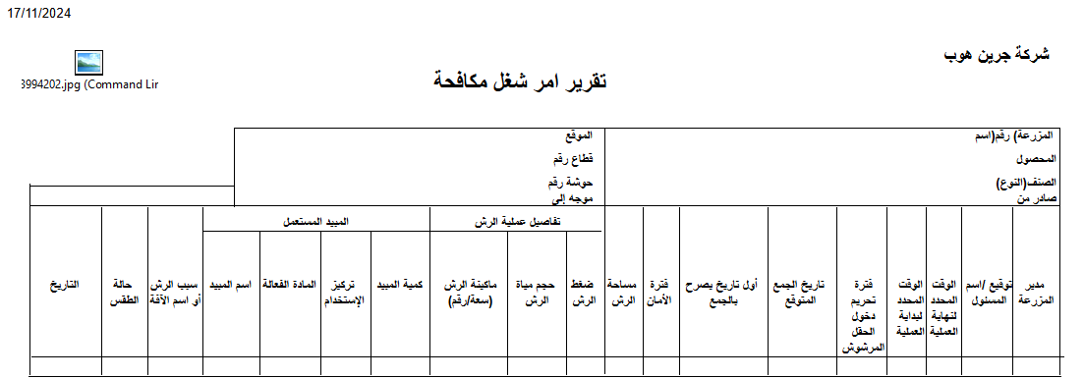
تقرير امر شغل مكافحة

Slide 12
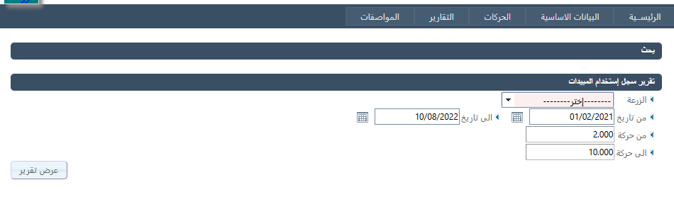
تقرير سجل استخدام المبيدات

Slide 13
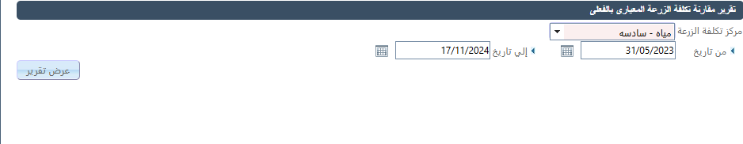
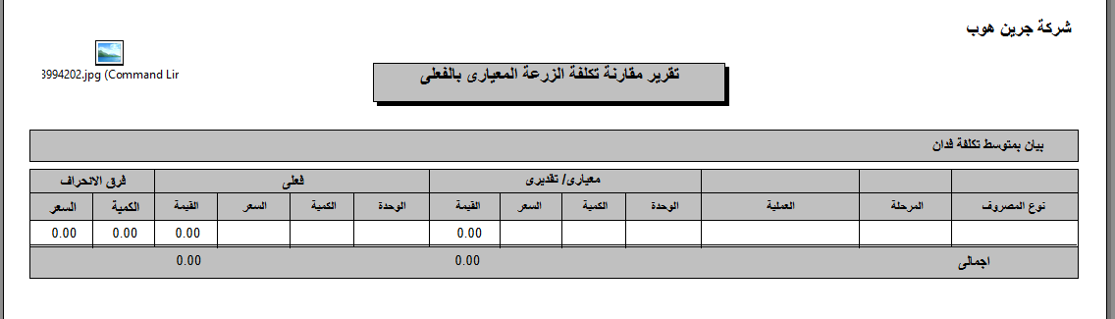
تقرير مقارنة تكلفة الزراعة المعيارى بالفعلى

Slide 14
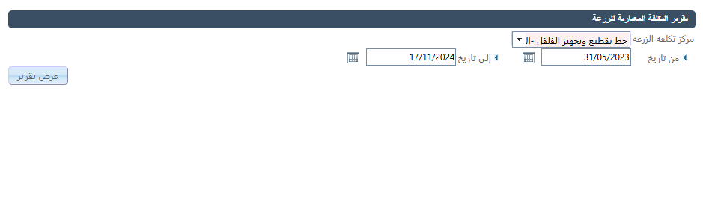
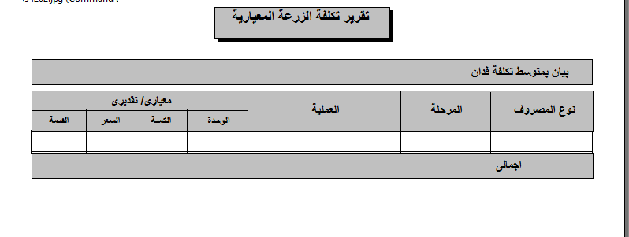
تقرير التكلفة المعيارية للزراعة

Slide 15






عملاءنا فى مجال الزراعة
رخاء للاستثمار الزراعي والتنمية
لحاء للانتاج الزراعى
جال الصحراء للانتاج الزراعي
لحاء للتجارة والتسويق الزراعي
لحاء للتخزين والتوريد
لحاء للمنتجات الغذائية
لحاء للنقل
ينبوع الشمال للنتاج الزراعى
جرين هوب للمنتجات الزراعية
فيض النعم للانتاج الزراعى والحيوانى
شركة
بيد نجد الزراعية
العطارللانتاج الزراعى

Slide 16
















عملائنا

Slide 17

Mohamed Younis

